Slide 1
Исследовательские компетенции школьников
Учим(ся) учить(ся)!
Кириллова Ирина Олеговна
учитель начальных классов МБОУ «СОШ №198»

Slide 2
Учим(ся) учить(ся)!
Исследовательская компетентность - совокупность знаний, способностей, навыков и опыта в проведении исследования, получении определенного нового знания, нового интеллектуального продукта, создания нового проекта, нового решения проблемы; качества и умения, которые человек должен проявлять в проведении эффективного исследования любого вопроса.
Архитектура компетенции:
ЗНАЮ+УМЕЮ+ДЕЙСТВУЮ+МОГУ+ХОЧУ

Slide 3
Учим(ся) учить(ся)!
Что произойдёт, если смешать кислоту и соду?
Шаг 1. Актуализация имеющихся знаний
Когнитивные процессы | Личностные результаты | Метапредметные результаты
Припоминание (узнавание, воспроизведение) | Готовность и способность воспринимать явления: осознание избирательное внимание желание воспринимать | Ученик знает употребляемые термины, конкретные факты, методы и процедуры, основные понятия, правила и принципы
Понимание (интерпретация, приведение примеров, классификация, обобщение, сравнение, объяснение) | Активные проявления, исходящие от самого ученика (не просто воспринимает, а проявляет интерес к явлению или деятельности): обсуждает вопросы выдвигает гипотезы | Ученик интерпретирует словесный материал, схемы, графики, диаграммы преобразует словесный материал в модели, математические выражения предположительно описывает будущие действия, прогнозирует последствия, вытекающие из имеющихся данных

Slide 4
Учим(ся) учить(ся)!
Приведите пример, когда при смешивании этих веществ ничего не случится.
Шаг 2. Пробное действие
Когнитивные процессы | Личностные результаты | Метапредметные результаты
Применение Включение в культурный опыт | Различные уровни ценностных ориентаций: проявление устойчивого желания овладеть действиями целенаправленное изучение различных точек зрения для создания собственного суждения проявление убежденности, последовательности выполняет пробные действия | Ученик использует понятия и принципы в новых ситуациях применяет законы, теории в конкретных практических ситуациях, демонстрирует применение метода или процедуры
объект | цвет | запах | температура | Образование пузырьков | Вывод
№1
№2
Смесь №1 и 2

Slide 5
Учим(ся) учить(ся)!
Почему ничего не происходит? Почему это произошло?
Шаг 3. Анализ
Когнитивные процессы | Личностные результаты | Метапредметные результаты
Анализ Сравнение | Формирование умения наблюдать и описывать процесс, формулировать выводы рефлексивности и критичности к собственным действиям ответственности за результат | Ученик: выдвигает новые предположения видит ошибки и упущения в логике рассуждения проводит различие между фактами и следствиями оценивает значимость и достоверность данных
объект | температура | Образование пузырьков | Вывод
Смесь + м
Смесь + в

Slide 6
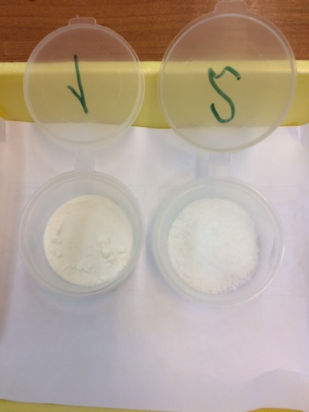
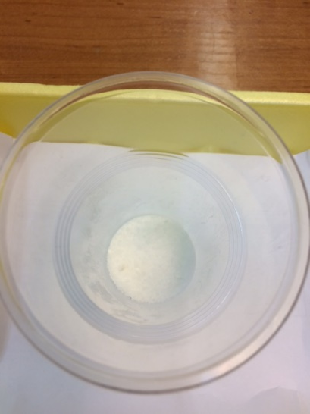
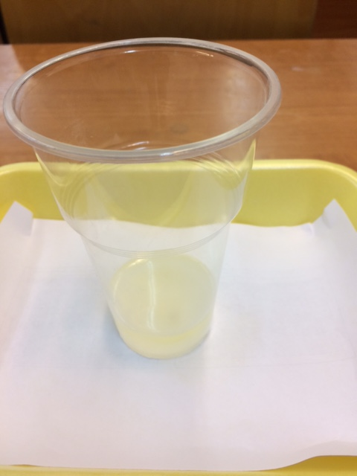
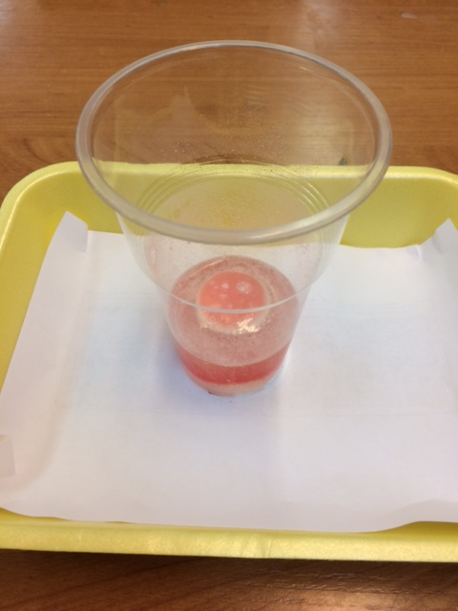
Учим(ся) учить(ся)!
Шаг 4. Представление результатов
Шаг 5. Экспертная оценка (знания, умения, включение в опыт)

Slide 7
Учим(ся) учить(ся)!
Алгоритм формирования исследовательской компетенции
Шаг 1. Актуализация знаний
Шаг 2. Применение знаний/опыта в новой ситуации
(пробное действие)
Шаг 3. Анализ (описание, формулировка выводов)
Шаг 4. Представление результатов
Шаг 5. Экспертная оценка

Slide 8
Учим(ся) учить(ся)!
Актуализация знаний/опыта
Пробное действие
Анализ
Представление процесса и результатов
Экспертная оценка
Дубов Никита, 2 класс: Таким образом, делить на нуль нельзя в теории множеств, теория чисел такое деление допускает. Результатом деления на нуль является бесконечность.
Козлова Катя, 10 класс: Союз и связывает, как правило, однородные члены предложения. Почему же в названии своего романа Л.Н. Толстой поставил первым слово «война»? Понимание роли союза «и» в русском языке позволяло назвать его как «Война и мир», так и «Мир и война».
Мыскова Настя, 1 класс: Если у всех травянистых растений есть корень, стебель и листья, то где стебель у капусты?
Шпаков Саша, 5 класс: Для подтверждения гипотезы мы в течение месяца занимались с 5 желающими по 40 минут три раза в неделю. При этом проводились замеры пульса и частоты дыхания по окончании каждого занятия. Выполняя одинаковые серии упражнений месяц, у 100% снизились частота дыхания и сокращений сердца.
Трусов Рома, 1 класс: Почему в описании опыта нет фотографий? Я что, на слово должен тебе поверить?

Slide 9
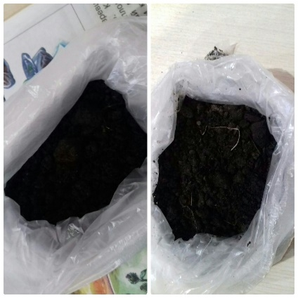
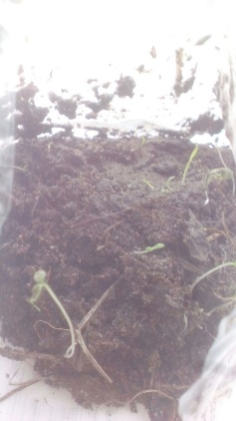
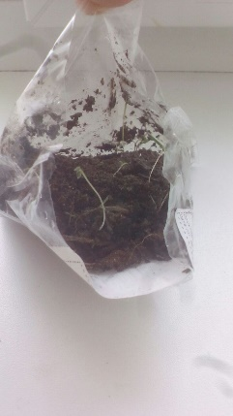
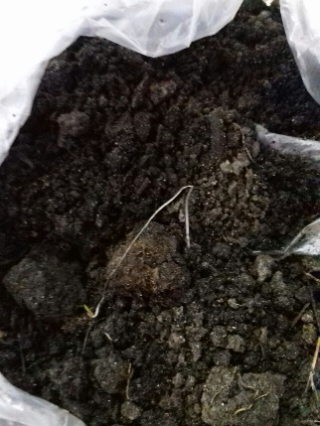
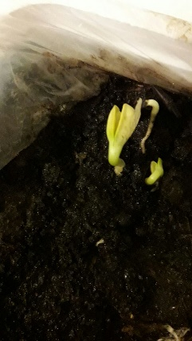
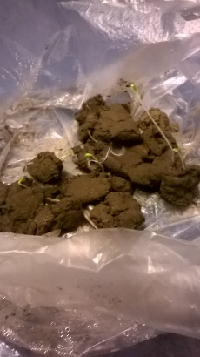
Учим(ся) учить(ся)!
BYOD-технологии (Bring your own device)
возможность съемки фотографий, записи звука и видео
работа с браузером, электронной почтой, образовательными сайтами
ориентировка по картам с привязкой к местности и возможность определять по ним свое местоположение
формирование отчётов по долгосрочным опытам
работа с секундомером, калькулятором

Slide 10
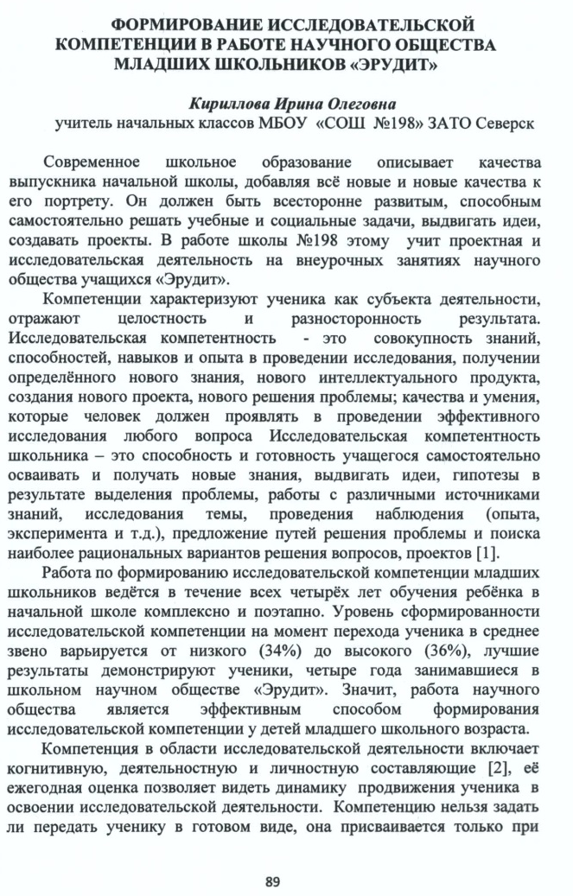
Учим(ся) учить(ся)!

Slide 11
Учим(ся) учить(ся)!
С девизом этим сможешь ты любых вершин добиться:
не стыдно многого не знать,
а стыдно не учиться!
Спасибо!

